Slide 1
Тренажёр по развитию речи СОСТАВЛЕНИЕ РАССКАЗА ПО КАРТИНКАМ (на материале сказок «РЕПКА» и «КУРОЧКА РЯБА)
СОСТАВЛЕНИЕ РАССКАЗА ПО КАРТИНКАМ
Составление рассказа по картинкам преследует следующие цели:
выработать у ребенка понимание различных сюжетов, изображенных на картинках, отображающих знакомые детям явления и события;
выработать понимание сюжетного "рассказа" взрослого, иллюстрированного картинками;
вызывать активные высказывания детей - формировать умение отвечать на вопросы, "рассказывать"
самостоятельно по изображению, по вопросам и на память;
расширять словарный запас ребенка, поощрять употребление всех частей речи;
приучать ребенка говорить распространенными и сложными фразами, правильно согласовывать слова во фразах;
учить правильно произносить звуки и слова;
продолжать развивать эмоциональную выразительность голоса и умение слушать;
воспитывать умение самостоятельно пользоваться книжкой-картинкой: рассматривать изображения, "рассказывать" по ним, бережно, аккуратно относиться к книжкам, после занятий убирать их на место.

Slide 2
Алгоритм использования ресурса в процессе классной работы:
Запустить презентацию на компьютере или интерактивной доске;
Устно проговорить план работы над серией картинок (вспомнить правила составления рассказа по серии картинок);
Просмотреть слайды, на каждый из них составить предложение(я);
Если необходим повторный просмотр, то на последнем слайде серии картинок с закрытыми словами нужно нажать гиперссылку( облачко или
трава ), которая вернёт к первому изображению;
Проверка осуществляется посредством тех же изображений, но с открытым текстом.

Slide 3
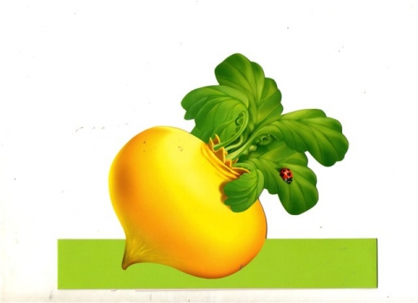
СКАЗКА «РЕПКА»

Slide 4


Slide 5


Slide 6


Slide 7


Slide 8


Slide 9


Slide 10


Slide 11


Slide 13
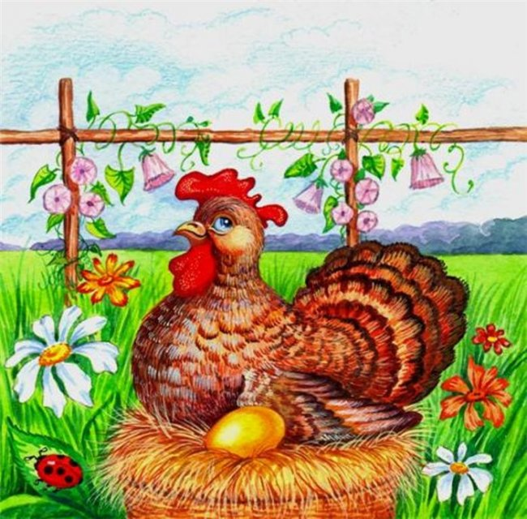
СКАЗКА «КУРОЧКА РЯБА»

Slide 14
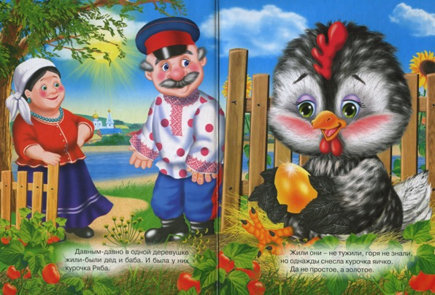

Slide 15
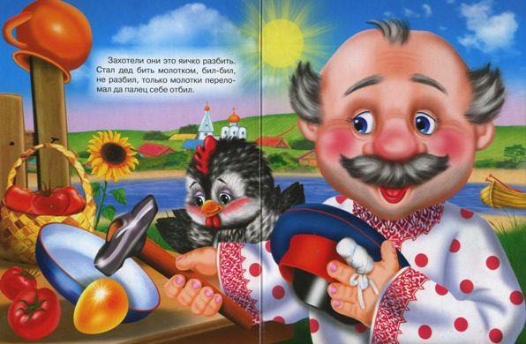

Slide 16


Slide 17
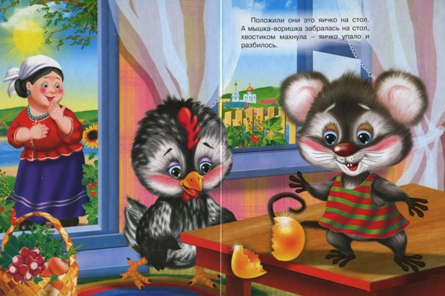

Slide 18
